Slide 1
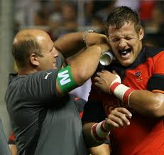
Paramètres positifs et négatifs de la performance
Dr GRISOLI Jean-Baptiste
Médecin du sport APHM

Slide 2
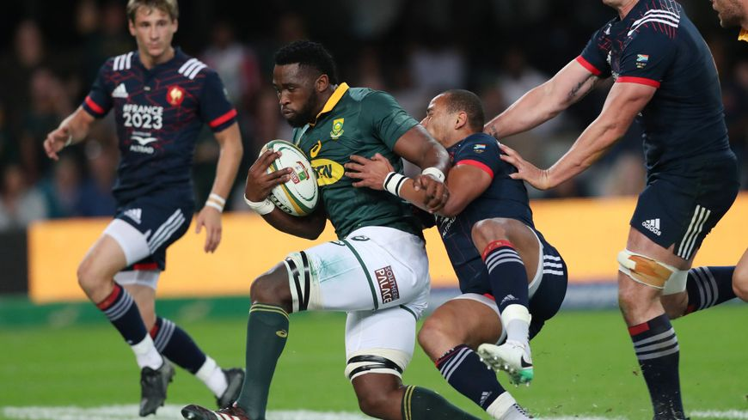
Performance sportive ?
Performance Sportive exprime les possibilités maximales d’un individu dans une discipline à un moment donné de son développement.
Utilisation optimale des différents éléments permettant aux athlétes de s’exprimer à 100%

Slide 3
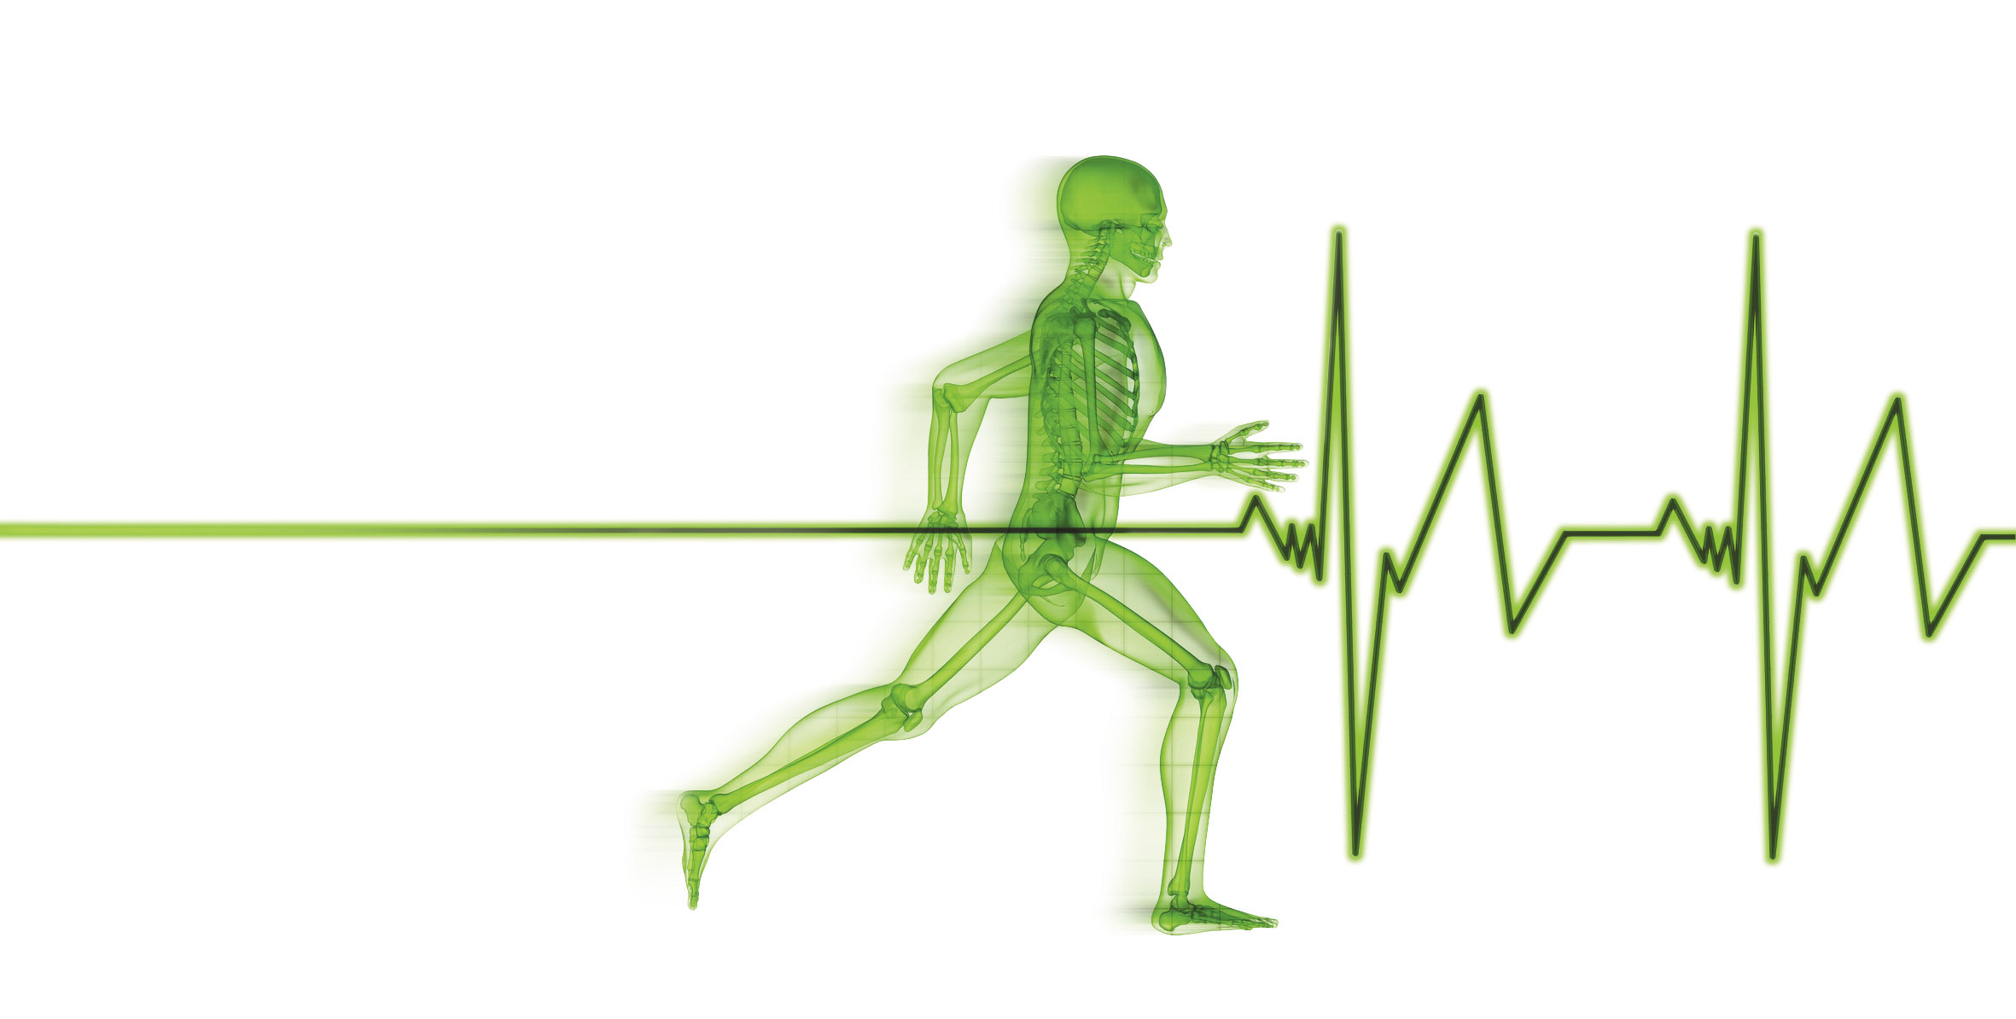
6 Facteurs clés performance
Facteur technique.
Facteur technico-tactique.
Facteur physique.
Facteur mental.
Facteur social.
Facteur chance.

Slide 4
Facteur technique
Qualité des gestes.
La présicion technique.
La vitesse d’exécution.
La variété technique.
La capacité d’enchaînement (coordination).
La qualité des déplacements.

Slide 5
Facteur technico-tactique (stratégie)
Capacité d’analyse en temps réel d’une situation.
Mettre en place une stratégie ou une réponse.
Connaissance de l’adversaire .
Gestion du score.
Connaissance du réglement et adversaire.

Slide 6
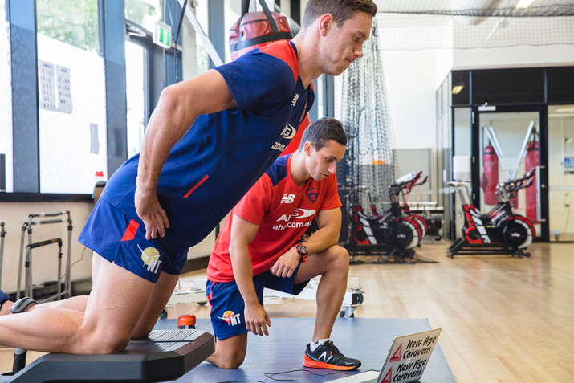
Facteur physique
Capacités énergétiques et cardio-vasculaires ( endurance, résistance)
Les capacités musculaires ( explosivité, force, souplesse…)

Slide 7
Facteur mental
Confiance en soi.
Motivation , l’envie.
Capacité à se faire plaisir.
Maîtrise émotionnelle( gestion du stress).
Capacité de concentration.
Capacité de prise de risque ( courage).
Dépassement de soi ( acceptation de la souffrance ).
Capacité à être agressif ( combativité, rage de vaincre).

Slide 8
Facteur social (environnement Humain)
Relation entraineur/entraîné
Dynamique du groupe
Situation professionelle
Situation familiale, affective, sexuelle
L’HYGIENE DE VIE.
Facteur de non performance

Slide 9
Facteur chance
Le nombre et niveau des adversaires
Configuration des tableaux de compétitions
Les erreurs d’arbitrage.
Blessures et abandons des adversaires.

Slide 10
Hygiéne de vie, récupération
Le sommeil
Nutrition , hydratation
Dopage et conduites dopantes alcool, canabis.

Slide 11
Le sommeil ++
Récuperation ++
Troubles sommeil= baisse immunité , physique , concentration et apprentissage.
Soir rituel : qualité du lit, eclairage , bruit, température chambre 18 à 20°
T°c du corps si besoin douche froide .
Stop 20 min écran blanc ordinateur, téléphone
Sieste max 30 min .

Slide 12
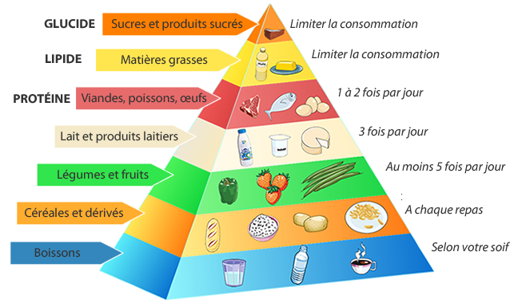
Nutrition équilibre alimentaire
Moins de blessures , meilleure capacité à récupérer.
Régles simples
Dans la durée
individuel

Slide 13
Equilibre alimentaire
A chaque repas midi et soir :
une part de légumes.
Une part de protéine viande, volaille, poisson, oeuf (poisson gras ++)
Féculent, glucides sucre lents depent du gabarit et charge entrainement ( céreales, pain complet , riz complet et légumes secs).

Slide 14
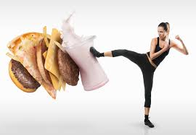
Equilibre alimentaire
Sur la journée 3repas + 1 collation
Consommer 3 produits laitiers ( yaourt, fromage blanc)
2 fruits frais ( fruits rouges)
Choisir les aliments moins transformés ( steak /cordon bleu)
Suivre 80% du temps
Repas 3h avant la compétition

Slide 16
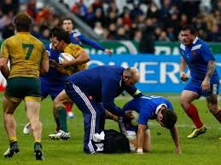
Hydratation
EAU +++++
Avant , pendant et aprés effort
Test pesée avant et aprés effort, 2% pdc
Boisson effort , glucide, forte demande énergétique.
Récuperation eau ou eau + sel = vichy,
fausse idée de la bière.

Slide 17
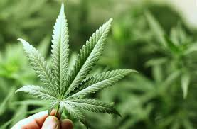
Cannabis et sport
Statistique depuis 2000: 20% des contrôles positifs anti dopages.
Enquête en 2002/03 moins de consommation tabac, alcool , cannabis chez les sportifs intensifs.
Cannabis = dopage AMA classe S3 des substances interdites en compétition.

Slide 18
cannabis
Majiruana, haschiche(shit),huile cannabis
Drogue : Stupéfiant psycho-actif, coupé avec des produits dangereux.
Principe actif majeur delta 9 THC.
Demi vie 1H, elimination urinaire de 3 à 10 jours jusqu’à 30 jours si saturation organisme.
Dépendance psychique et ralentissement psycho moteur, perte QI.

Slide 19
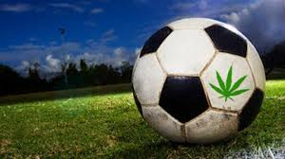
cannabis
Sport consommation: légère effet décontractant et reposant, anti stress.
Sanction sportive de 1 à 2 ans et pénale : jusqu’à 1 an emprisonnement et 3800 euros d’amende.

